Slide 1
Hypoxický trénink
Jan Cacek

Slide 2
Historie
již okolo roku 400 př. n. l. - spíše zaměřeno na chladné podmínky v těchto oblastech
Toricelli, 1644 vynalezl rtuťový barometr, kterým se dal přesně zaměřit atmosférický tlak
Pascal 1648 dokázal snížení barometrického tlaku ve vyšší nadmořské výšce
Lavoiser 1777 popsal kyslík a jiné plyny, které jsou součástí atmosférického tlaku
John Sutton - laboratorní testy s vojáky v hypobarické komoře (Suchý, 2012)
Vysoký zájem o trénink ve vyšší nadmořské výšce nastal před Olympijskými hrami v Mexiku, které se konaly ve vysoké nadmořské výšce 2 300 metrů
OH Mexiko - zaznamenána vysoká úspěšnost sprinterů a skokanů ale také běžců z Keni či Etiopie tedy tzv. „altitude-base country“ -úspěšní na středních a dlouhých tratích a například Keňané získali 39 % medailí z vytrvalostních disciplín

Slide 3
Hypoxie
souhrnný název pro nedostatek kyslíku v těle
stav organismu, kdy jsou tělesné tkáně nedostatečně okysličovány vlivem špatné funkčnosti některého článku dopravy kyslíku k buňkám
různé příčiny a v klinické praxi je rozdělujeme podle místa, kde dochází k poruše kyslíku
dělení hypoxie do čtyř typů podle Barcroftova schématu (Silbernagla a Despopoulosa, 2004).
Hypoxemická (anoxická) hypoxie (též hypoxická hypoxie) – je způsobena snížením obsahu kyslíku v arteriální krvi, například při pobytu ve vyšších nadmořských výškách, ale také při poruchách výměny plynů v alveolách a při dalších chorobách jako jsou astma, cystická fibróza, pneumotorax nebo plicní emfyzém.
Anemická hypoxie – charakterizuje se normálním arteriálním parciálním tlakem kyslíku. Zapříčiňuje ji nedostatečný počet funkčních erytrocytů či hemoglobinu a schopnost vázat a přenášet kyslík. Typická při anémii, která se vyjadřuje nedostatkem železa, při velké krevní ztrátě, u otravy oxidem uhelnatým.
Cirkulační (ischemická nebo stagnační) hypoxie – nastává při nedostatečném prokrvení tkání (celková nebo místní porucha oběhového systému). Příčiny mohou být ischemie, šok, embolie, cirkulační šok či totální srdeční selhání.
Cytotoxická (histotoxická) hypoxie - při této hypoxii je ke tkáním dopravován dostatek kyslíku, ale cílové buňky nejsou schopné kyslík správně zužitkovat a využít z důvodu otravy různými toxiny. Nastává například při otravě alkoholem, drogami (Silbernagl a Despopoulosa, 2004).

Slide 4
Fyzikální aspekty tréninku ve vyšší nadmořské výšce
Millet a kol. (2012) hypoxie může být navozena dvěma způsoby:
hypobarická hypoxie - snížení barometrického tlaku znamená i snížení parciálního tlaku jednotlivých plynů = naturální prostředí vyšších nadmořských výšek.
hypoxie vyvolaná v nížinách - může být jak normobarická, tak hypobarická (podíl kyslíku na složení vzduchu klesá pod 20 %, ale barometrický tlak zůstává na své normální hodnotě (760 mm Hg).
VHP (vysokohorské prostředí)
  pokles barometrického tlaku vzduchu (je v souladu s nadmořskou výškou) a taktéž ovlivňuje možnost využívat atmosférický kyslík.
  O2 je organismem transportován ve vazbě na hemoglobin obsažený v červených krvinkách (na úrovni hladiny moře, je veškerý hemoglobin saturován kyslíkem na oxyhemoglobin).
  S rostoucí n. výškou dochází k poklesu nasycení hemoglobinu kyslíkem, a tím klesá přísun kyslíku do tkání (Suchý a kol, 2009).
  Barometrický tlak vzduchu můžeme vyjádřit jako sílu (vytvářenou hmotností vzduchu), která působí kolmo na libovolně orientovanou plochu. Dá se naměřit ve dvou veličinách, a to sice v hektopascalech (hPa = 100 Pa; 1 Pa = síla 1N působící na plochu 1 metru čtverečního) nebo v torrech, a to při použití rtuťových barometrů
  Pokud budeme stoupat nadmořskou výškou, tak o každých 1000 výškových metrů se barometrický tlak sníží o 12 %. S výškou nedochází jen ke snížení tlaku, ale také teploty, a to cca o 1°C na 150 metrech výšky. Dále dochází ke snížení vzdušné vlhkosti, čímž znásobujeme výdej vody ze sliznic průdušek při dýchání a schopnosti atmosféry absorbovat sluneční záření (ultrafialové záření se každých 1000 výškových metrů zvyšuje o 25-30 %).
  Tyto působící vlivy vyvolají akutní reakce lidského organismu, ale také trvalejší adaptační změny (k těm dochází po určité době). Jediné, co se s rostoucí výškou nemění je podíl tří hlavních plynů, které jsou v atmosféře (kyslík (O₂₎ = 20, 948 %, dusík (N₂) = 78, 084 %, oxid uhličitý (CO₂) = 0, 031 % (www. meteocentrum. cz).

Slide 5
Vliv hypoxie na vazbu a transport kyslíku
Míra využití kyslíku při produkci energie = z nejzásadnějších faktorů, které podmiňují úspěch u silově vytrvalostních a vytrvalostních sportů.
faktor znám jako VO₂, - jak moc je účinný oběhový a dýchací systém
Mnozí autoři považují hypoxický trénink za akcelerátor VO₂max (maximální spotřeby kyslíku), který je způsobený nárůstem počtu červených krvinek
Robergs a kol. (1998) akutně sníží VO₂max při vystavení organismu hypoxickému tréninku
Při 1200 m. n. m. dojde ke snížení asi o 5 – 10 % a od nadmořské výšky 1600 metrů dochází při každých 1000 metrech výšky pokles o 9 - 11
Transportní systém kyslíku v lidském těle (neboli spotřeba kyslíku organismem) lze rozdělit na periferní a centrální fyziologické faktory
  Periferní faktory kontrolují rychlost vyplavení kyslíku z krve do pracujících svalů.
  Centrální faktory skrze krev ovlivňují rychlost dodávky kyslíku ze srdce do pracujících svalů (Wilber, 2001).

Slide 6
Vliv hypoxie na oběhový a dýchací systém
Oběhový systém slouží k tomu, aby rozváděl krev po organismu.
v hypoxickém prostředí, oběhový systém snaží snížení parciální tlak kyslíku kompenzovat dopravou zvýšeného objemu krve, a to za pomoci zvýšeného systolického srdečního objemu, minutového srdečního objemu a tepové frekvence (Wilmore a kol., 2008).
Dýchání podléhá regulaci = zajišťuje vhodnou koncentraci kyslíku, oxidu uhličitého a vodíkových iontů, a to jak v krvi, tak ve tkáních.
Nervové buňky mozkového kmene jsou citlivé na vzestup koncentrace oxidu uhličitého a vodíkových iontů,
akutní hypoxie, která znamená pokles parciálního tlaku kyslíku, stimuluje dýchání přes periferní chemoreceptory, a to zejména přes karotická tělíska (to je tkáň, která je umístěna v krkavici tedy v tepně, směřující od hlavy).
Zvýšená plicní ventilace je jednou z prvních fyziologických odpovědí organismu na akutní hypoxii.
již po několika minutách může nastat hyperventilace
V klidu se ventilace zvyšuje až při poklesu parciálního tlaku kyslíku ve vdechovaném vzduchu pod 50 – 60 mmHg - v hypoxickém prostředí odpovídá výšce 3000 m. n. m. (do 3000 m. n. m. je hyperventilace dočasná, zatímco nad 3000 m. n. m. je stálá).
Při fyzické zátěži k hyperventilaci dochází již při hypoxii odpovídající podstatně nižší výšce.
Po několika dnech strávených v hypoxickém prostředí dochází k tzv. plateau hyperventilaci, po které se dýcháním vrací k hodnotám v normoxii. Wilmore a kol. (2008)

Slide 7
Vliv hypoxie na krevní obraz
na prvním stupni všech reakcí, které upravují přenos kyslíku krví mezi pracujícím svalstvem a plícemi, je hormon erytropoetin jinak známý jako EPO (má glykoproteinovou povahu a tvoří se z 10 % v játrech a v 90 % v v ledvinách).
Tvorba erytropoetinu je závislá na receptorech v ledvinách.
receptory v ledvinách zaznamenají hypoxickou situaci, začnou stimulovat tvorbu erytropoetinu, což tělu dává signál pro nárůst tvorby erytrocytů (červených krvinek) v kostní dřeni,
narůstá vazebná kapacita krve pro kyslík a jeho dodávání k různým tělesným tkáním, a to včetně svalstva.
Již po jedné hodině vystavení organismu hypoxii začíná nárůst tvorby erytropoetinu.
Vzestup erytropoetinu lze změřit již po třech hodinách v hypoxickém prostředí a podle Bolka (2008a)
maximální produkce erytropoetinu mezi 10. až 30. hodinou od přesunu do hypoxického prostředí.
X Podle výzkumu Cedara (1999) nastává maximální produkce až za 72 hodin, přičemž větší nárůst tvorby erytropoetinu nastává při vyšší míře hypoxie.

Slide 8
Tvorba erytropoetinu je citlivá na pokles parciálního tlaku kyslíku pO₂ ve vzduchu a v arteriální krvi = hypoxické prostředí je jedním z největších podnětů na zvýšení počtu erytrocytů.
Bolek (2008) - maximální retikulocytóza probíhá po 8 – 10 dnech od vystavení organismu hypoxickému prostředí a zvyšování
se počtu červených krvinek pokračuje až 6 týdnů.
tvorbu a životnost červených krvinek ovlivňuje, a to velmi významně disponibilita substrátů nezbytných pro syntézu hemoglobinu, a to zejména:
  aminokyseliny, železo
  B2 – nezbytný pro normální fungování a životnost erytrocytů,
  B6 – syntéza hemu (nebílkovinná složka hemoglobinu, která obsahuje atom železa a krevní tetrapyrrolové barvivo),
  B12 – důležitý pro zrání červených krvinek, společně s kyselinou listovou je důležitý při buněčném dělení a diferenciaci,
  C – důležitý pro metabolismus železa a k udržování hladiny sérového feritinu.

Slide 9
Cíl HAT
zvýšit výkonnost tréninkem ve vysoké nadmořské výšce
využití nízké koncentrace kyslíku v ovzduší (hypoxie)
výzkumy reakcí lidského těla na VH zátěž patří k těm nejvíce rozporným

Slide 10
Adaptace u obyvatel velehor
horolezecké výpravy, obyvatelé And (Kečuové, Aymarové) a Himalájí (Šerpové, Tibeťané)
dlouhodobé vystavení organismu extrémní nadmořské výšce má negativní vliv na:
  oxidativní
  anaerobní kapacitu svalstva
    množství oxidativních enzymů účastných v Krebsově cyklu (citrát-syntáza, CS) i v oxidaci tuků (3-hydroxyacyl-CoA dehydrogenáza, HAD) - REDUKCE
    snížení počtu mitochondrií

Slide 11
Pozitivní vliv:
zvětšení objemu plic
zvýšení množství červených krvinek a krevního objemu
Zmenšení svalového průřezu, a to při zachování množství vlásečnic obklopujících svalová vlákna

Slide 12
Popsané reakce = výsledkem snahy organismu o úspornou činnost při snížené dodávce kyslíku
zmenšení svalových vláken má za následek zmenšení jejich povrchu, zlepšuje se zásobení redukovaných mitochondrií kyslíkem z vlásečnic
nedávným objevem je fakt, že horalé z And a zejména z Tibetu syntetizují v těle ve zvýšené míře oxid dusnatý (NO) NO = plyn, který rozšiřuje cévy ve tkáních
obyvatelé velehor ve zvýšené míře spoléhají na aerobní tvorbu energie ze sacharidů,

Slide 13
zásoby tuků ve svalech se u nich ani intenzivním vytrvaleckým tréninkem nezvětšují jak u obyvatel nízko položených oblastí
produkce energie oxidací glukózy je v hypoxii ekonomičtější, protože nevyžaduje velké množství kyslíku jako je tomu u rozkladu tuků
Anaerobní glykolýza
silně redukována,
vede k tzv. laktátovému paradoxu
  povýkonová koncentrace laktátu u horalů s rostoucí hypoxií nestoupá nebo dokonce klesá

Slide 14
Závěr
Adaptace dědičné (přetrvávají i u generací vyrůstajících v nízké výšce)
umožňují maximálně úsporné využití kyslíku při produkci ATP
jsou výhodné v hypoxickém prostředí, které nedovoluje vysoké pracovní zatížení;
snižují rychlost produkce ATP
limitují maximální pracovní kapacitu
nejsou přínosem pro intenzivní sportovní výkon v nízké nadmořské výšce.

Slide 15
Reakce na krátkodobé vystavení hypoxii
VnV
  klesá barometrický tlak
  v souvislosti s tím klesá i koncentrace vzduchu i kyslíku
snížené nasycení krve kyslíkem = hypoxemie (pokles množství kyslíku v krvi)
v 2500 m klesá nasycenost krve kyslíkem z původních 96% na 91%
V 5500 m až na 73%.

Slide 16
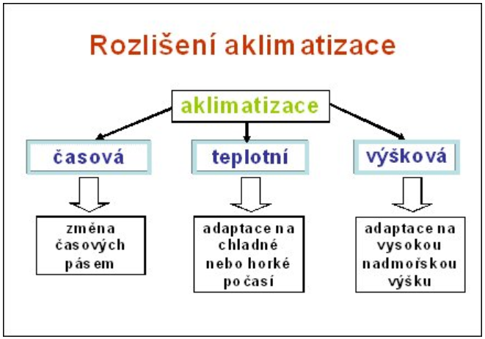
http://www.sportcenter.sk/stranka/adaptace-a-problematika-treninku-v-hypoxickem-prostredi

Slide 17
VO2 max klesá
(poklesem množství přijímaného kyslíku)
jev se začíná projevovat nad 1000 m,
  u vysoce trénovaných osob nastupuje dříve než u netrénovaných
  Terrados 1992 udává u elitních atletů pokles už při 900 m n. m.
Průměrný pokles
    1% VO2 max. na každých 100 metrů od výšky 1500
2000 m n. m. průměrný deficit u netrénovaného 5%,
  ale např. při studiu keňských běžců byl na stejné výšce dokumentován úbytek o 12%.

Slide 18
Klesá výkonnost (s poklesem VO2 max)
individuální rozdíly determinovány pěti faktory:
1. původní výše VO2 max. na nízké nadmořské výšce
2. výše anaerobního prahu
3. pohlaví
4. množství aktivní tělesné hmoty
5. změny v nasycení krve kyslíkem (tj. schopnost krve transportovat kyslík).

Slide 19
- Výrazný pokles VO2max v závislosti na rostoucí nadmořské výšce
+ Relativně malý pokles VO2max v závislosti na rostoucí výšce
Vysoké VO2max
-
Nízké VO2max
+
Vysoký ANP
+
Nízký ANP
-
Původní výše
VO2 max v nížině
Výše ANP
Vysoká
schopnost +
Ženy +
Schopnost krve
transportovat O2
Pokles VO2max
V horách
Pohlaví
VO2 max
Nízká schopnost
-
Muži -
Množství ATH
Vysoké hodnoty
ATH -
Nízké hodnoty
ATH +

Slide 20
Sprinteři a VH
při anaerobním výkonu nepotřebují tolik kyslíku
profitují z řidšího prostředí
klade menší odpor tělu (ale i vrhačskému náčiní!)
Př. světový rekord Boba Beamona z Mexika 1968 (nadmořská výška 2265 m n. m.), který vydržel 23 let.

Slide 21
Adaptace při sportovním tréninku v hypoxii
Akutní adaptace = zvýšení maximální tepové frekvence a zesílená hyperventilace (zrychlené dýchání)
Hyperventilace
- ve zvýšené míře vydýcháván oxid uhličitý (CO2) z krve
- vede k tzv. respirační alkalóze (zvýšení krevního pH) a kompenzačnímu vylučování HCO3 ledvinami
- pokles HCO3 zhoršuje pufrovací kapacitu
- zvyšuje koncentrace laktátu po výkonu
Delší pobyt v hypoxii - chemismus krve se normalizuje, (pufrovací kapacita se zlepšuje a množství laktátu klesá)
po aklimatizaci a zlepšení transportní kapacity krve dojde i k poklesu klidové tepové frekvence.

Slide 22
Hormonální reakce na VnV
vyšší stimulace hormonu erythropoietin (EPO)
je zodpovědný za tvorbu červených krvinek a tím i zvýšení množství hemoglobinu, na který se váže kyslík
množství hormonu se zvyšuje již po několika hodinách pobytu v hypoxii,
zvýšení množství červených krvinek se projeví nejdříve po cca 5 dnech
vrchol po 3-4 týdnech
Běžný jedinec má koncentraci hemoglobinu v krvi 15,0-15,5 g/dl krve (ženy 13,5-14,0 g/dl)
při tréninku v hypoxii zvýšení až na 18 g/dl
  zpočátku může domnělé zvýšení množství krvinek vyplývat i ze zahušťování krve
  účel zvýšit množství kyslíku při průtoku krve tkáněmi - není přínosná na nízké nadmořské výšce
zvyšuje se i množství 2,3-difosfoglycerátu (2,3-DPG), látky, která pomáhá uvolňovat kyslík z červených krvinek a tak umožňuje pohotovější zásobování tkání

Slide 23

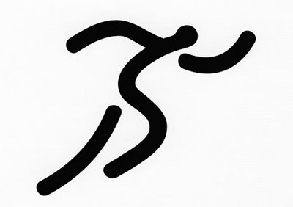
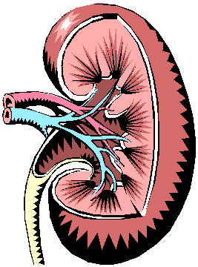
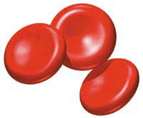

Předpokládaný efekt vysokohorského tréninku
aerobní výkonnost
VH trénink
hypoxie – nedostatek O2
tkáňového pO2
zásobení svalů O2
uvolňování EPO z ledvin
EPO = stimulace
produkce „ČK“ v kostní dřeni

Slide 24
Zlepšení oxidativní kapacity svalstva vlivem HAT
  lepší prokrvení svalů
  nárůstu počtu i velikosti mitochondrií ve svalech
  zvýšení aktivity oxidativních enzymů (citrát-syntáza)

Slide 25
Stálost výše uvedených adaptací po návratu do nížiny
velmi rozdílná
snížení množství laktátu po výkonu je pouze dočasné
  po cca 14 dnech dojde k návratu na původní hodnoty
  způsobeno opětovným zhoršením pufrovací schopností krve,
Při výrazném navýšení koncentrace hemoglobinu je možné udržet pufrovací kapacitu déle
zvýšené množství červených krvinek totiž zmizí až po cca 110-120 dnech, (průměrná životnost krvinky)
tím klesne i VO2 max.
nejdéle lze udržet hustotu mitochondrií, množství myoglobinu a prokrvení
výkonnost vrcholí po cca 3 týdnech od návratu (21 – 25 den)
není prozkoumáno, zda opakované tréninky v hypoxii vedou k trvalejším adaptacím,
v každém případě se snižují aklimatizační problémy

Slide 26
Trénink ve VnV
nutno zvážit zdravotní stav
zajistit dobrou výživu,
dostatek tekutin (v horách vládne nízká vlhkost vzduchu!)
kvalitní regeneraci
důležitá je dodávka železa, nízký příjem limituje vytváření hemoglobinu
za optimální se považuje úroveň 2000-2500 m.

Slide 27
Délka pobytu - min 2 týdny, ideál 3-6 týdnů
první 2-3 týdny dochází k postupné aklimatizaci,
  výkonnostní a emoční výkyvy
Zahájení tréninku: 2.-3. den
intenzita by měla vzrůstat postupně
kontrolována za pomoci tepové frekvence
dlouhé běhy nad úrovní anaerobního prahu by měly být dávkovány opatrně, aby nedošlo k přetrénování
V extrémních nadmořských výškách je lépe preferovat intervalový trénink
poslední dny HAT intenzitu tréninku snižujeme
po přechodu do nízkých výšek opět pomalu zvyšovat

Slide 28
Fáze akomodace
příjezdová reakce, krátkodobá euforie
trvá přibližně 3 až 8 dnů
je vlastně krátkodobou, bezprostřední reakcí organizmu na hypoxickou zátěž
projevuje se výraznějším poklesem výkonnosti organismu
1. a 2. den v reakcích organismu převažují vagotonní tendence
později již začíná vlastní aklimatizační proces
Fáze adaptace
trvá cca 8 dní
charakterizována změnami v organizmu
dochází již ke specifickým metabolickým, převážně humorálním reakcím
výkonnost se zvyšuje, dostává se skoro na úroveň normální nadmořské výšky
Fáze aklimatizace
začíná přibližně kolem 16 až 17 dne
charakter komplexního přizpůsobení organizmu
zahrnuje funkční i organické změny pobytu
v tyto dny může ještě dojít v důsledku možné krize k přechodnému krátkodobému poklesu výkonnosti
http://www.sportcenter.sk/stranka/adaptace-a-problematika-treninku-v-hypoxickem-prostredi

Slide 29
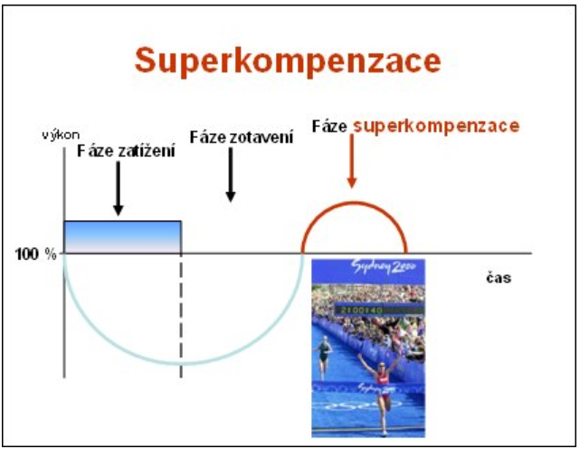
http://www.sportcenter.sk/stranka/adaptace-a-problematika-treninku-v-hypoxickem-prostredi

Slide 30
VH trénink - různé záměry:
kondiční trénink
speciální příprava
zdravotně-profylaktické funkce
  podmínkou dosažení potřebného stavu je plánovat ho a realizovat s určitou vstupní úrovní trénovanosti(přípravný trénink v nížině)
  Před vlastním příjezdem do vyšších poloh se doporučují alespoň dva dny volna
  opakované pobyty mají pro výkon větší význam

Slide 31
Stavba tréninku
Stavba tréninku - I. fáze 1. - (4.) 6. den
trénink musí plně zohlednit možné obtíže prvních dnů
nikdy by nemělo dojít k vynechání této fáze
při opakovaných pobytech však může být i zkrácena
charakteristickým znakem snížená intenzita zatížení (pod 75% VO_{2max})
energetické krytí převážně aerobní
vstupní hodnoty objemu mohou být kolem 60 % zatížení z nížin, podle fyziologické reakce i vyšší (až tři fáze denně po 40-60 min.)
zvláštní opatrnost je na místě třetí den, počáteční únava bývá vystřídána subjektivním pocitem euforie - v tomto stavu je lepší trénink mírnit
vysoce intenzivní trénink v prvních dnech může průběh aklimatizace a účinek tréninku spíše narušit a vést až k případnému přepětí
Suchý a Dovalil

Slide 32
Stavba tréninku - II. fáze (4.) 6. den – (8.) 12. den
zvyšující se zatížení
dvoufázový a třífázový denní trénink v náročnějším aerobním režimu
pečlivě kontrolovat postupně rostoucí intenzitu
stanovení základní intenzity pro trénink
intenzita zatížení na ANP a z ní odvozené další tréninkové intenzity nejdříve od 5. dne pobytu ve vysokohorském prostředí
ověření správnosti stanovení těchto intenzit zatížení má podstatně větší roli než v nížině
pro udržení rychlostních schopností pravidelně zařazovat v nevelkém objemu ATP-CP zatížení.
k zachování pohybového rytmu, frekvence a rychlosti pohybu by neměly vymizet podněty neuromuskulární povahy
ke konci je možný i méně náročný LA trénink
intervaly odpočinku se oproti nížině při všech typech zátěží zpočátku více a postupně méně prodlužují
při volbě metod se od počátečního spíše souvislého zatížení (fartleková a střídavá metoda) přechází k intervalovému tréninku
z hlediska cvičení se uplatňují prostředky specifické
Suchý a Dovalil

Slide 33
Stavba tréninku - III. fáze 12. až 21. den
v průběhu třetího týdne vysokohorského pobytu lze postupně přecházet k tréninku obvyklému v nížině, včetně úseků v závodním tempu
osvědčuje se zakončit tuto fázi tréninkovou jednotkou ve formě testu
např.: dvě zátěže kratší než vlastní závodní disciplína předpokládanou závodní intenzitou s dostatečným vloženým odpočinkem
Doporučení k závěru vysokohorského pobytu
plán návratu do nížiny by měl kvůli optimální reaklimatizaci během posledních 2 – 3 dnů zahrnovat opětovné snížení intenzity
aerobním zatížením sledujeme především uvolnění a regeneraci, v malém objemu lze připustit rychlostní stimuly
plánuje-li se následný závod ve vyšších polohách, doporučuje se zařadit obvyklý vylaďovací mikrocyklus
Suchý a Dovalil

Slide 34
Reaklimatizace
Pozitivní efekty předchozího tréninku v hypoxickém prostředí pozvolna mizí po 5 až 6 týdnech pobytu v nížině.
Křivka výkonnosti má obvykle vlnovitý průběh a výkonnost není stabilní (Fuchs a Reiss 1990).
Základní tréninková doporučení k reaklimatizaci:
  Bezprostředně po návratu(2. – 4. den) se doporučuje orientovat na lehčí zatížení s důrazem na regeneraci
  Startovat (s rizikem) bývá doporučováno jen v méně důležitých – přípravných závodech
  4. až 10. den je považován (v důsledku reaklimatizačních procesů) za fázi výkonnostní deprese
  od 10. dne výkonnost většinou stoupá.
Optimum výkonnosti se dá očekávat v rozmezí tří až čtyř dnů okolo 21. dne
Suchý a Dovalil

Slide 35
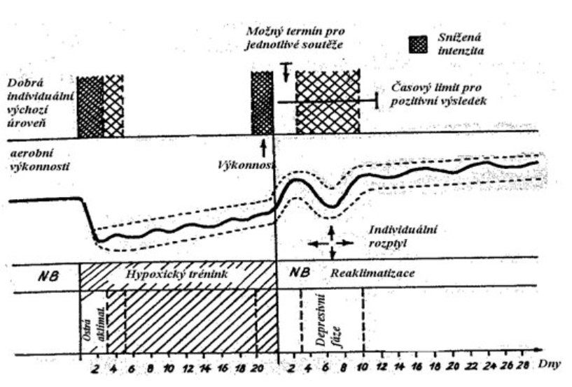
Fuchs a Weiss In Suchý a Dovalil

Slide 36
Na co nezapomenout
Hydratace
Železo (viz. Vodičková)
Ověřit efekt
Monitoring zotavení
Mechanická specifičnost cvičení vs fyziologické adaptace!!!!!
Individualizace

Slide 37
Rizika HAT
individuální adaptační schopnosti organismu
podle toho volit druh zatížení
ne pro toho kdo nereaguje a trpí propadem výkonnosti
nepříjemné pocity při tréninku v extrémní nadmořské výšce snižují vůli trénovat při vysoké intenzitě,
vede k nedostatečnému zatížení („podtrénování“)
výsledky z nadmořských výšek nad 3000 m často kontraproduktivní
vážná zdravotní rizika (plicní otok)

Slide 38
Ideál pro zachování vysoké intenzity
rozkouskováním tréninku do intervalů
umožňují běh při relativně vysokém tempu
Některé studie doporučují:
  zahájit trénink s vysokou intenzitou a postupně klesat na nižší úroveň

Slide 39
Možnosti HAT
1. „ living high-training high
2. „living high-training low“ (intenzita)
3. „living low-training high“ (regenerace)

Slide 40
Alternativa hypoxického tréninku
Spát v hypoxických domech nebo stanech a trénovat v přirozených podmínkách
Spát a trénovat v hypoxických domech nebo stanech
Spát v přirozených podmínkách a trénovat v hypoxických domech nebo stanech
Intermitentní hypoxický trénink

Slide 41
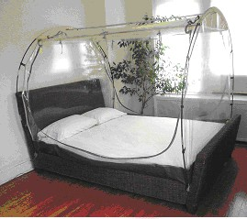
Hypoxický stan
Simulovaná nadmořská výška 2000 – 2200 m.n.m. 3000 m.n.m.

Slide 42
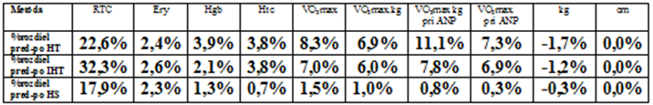
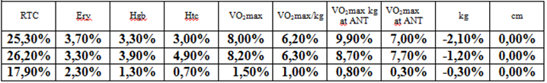
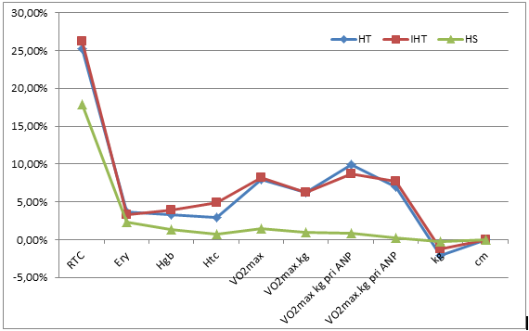
Pupiš, 2012

Slide 43
Možné zlepšení fyziol. parametrů
čtyřtýdenní pobyt v nadmořské výšce 2500 m spojený s intenzivním tréninkem ve výšce 1250 m zvýšil u elitních běžců množství:
hemoglobinu v průměru o více než 10%
VO2 max. o 3%,
postačuje k výraznému zvýšení výkonnosti až o 2% na trati 3 km.
Jiné údaje dokonce hovoří o zlepšení výkonu v běhu na 3 míle (4,8 km) až o 35 sekund (7%)
Další pozorování zjistila u netrénovaných mužů při šestitýdenním cvičení na ergometru (30 min. denně po 5 dní v týdnu) ve výšce 3850 m zvýšení VO2 max. až o 11%, zvětšení objemu stehenní svaloviny o 5% a zvýšení počtu mitochondrií o 59%.

Slide 44
Hypoxie vs. doping
Lippi et. al. (2006) označil hypoxii za dopingovou metodu
Techniky krevního dopingu rozdělil následovně:
  Krevní transfůze.
  Substance stimulující erytropoézu.
  Hypoxický trénink.
  Krevní substance.
  Suplementy.
  Genetický doping.

Slide 45
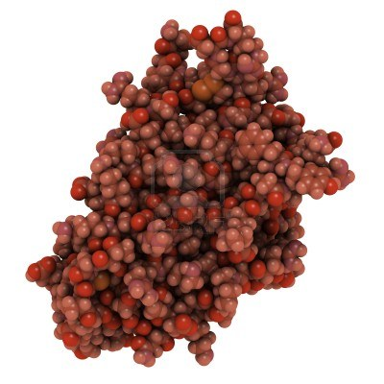
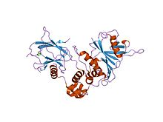
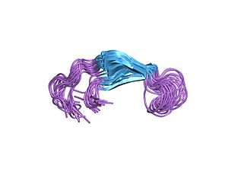
EPO
HIF-1α - hypoxií indukovaný faktor 1^{α}
  Reguluje syntézu EPO
Hepcidin
  regulátor metabolismu železa

Slide 46
Snášenlivost tréninku ve vyšší nadmořské výšce u dětí a mládeže podle Pahuda (1986) In Suchý a Dovalil:
názory na vhodnost přípravy se liší (pokud trvale bydlí do 1000 m.n.m.)
pro věk 10 let – 2000 m.n.m., pro 14 let – 2500 m.n.m., pro 16 let – 3000 m.n.m.
pro 18 let a více – bez omezení

